Slide 1
리듬 크러시
2016182010 김태형
Notes:
16학번 김태형입니다., 리듬 크러시 발표 시작하겠습니다.

Slide 2
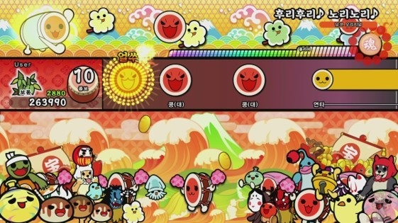
게임 컨셉
리듬에 맞춰 키를 입력하여 다가오는 장애물을 막아내고 진행하는 리듬게임.
조작 및 진행 방식은 태고의 달인과 유사하게 제작
출처 : https://blog.naver.com/anjffh09/221313119903
Notes:
리듬크러시는 리듬에 맞춰 키를 입력하여 다가오는 장애물을 막아내며 진행하는 리듬게임입니다.
실제 조작 및 진행 방식은 태고의 달인과 유사하게 제작하고 있습니다.

Slide 3
개발 범위
항목 | 최소 구현 | 추가 목표
채보 개수 | 1개 | 2~3개 더 추가
UI | 게임 오버, 시작 메뉴 UI 게임 플레이 HUD, 중단 메뉴 UI, 곡 선택, 결과, | 랭킹 UI
플레이어 인풋 | 입력 타이밍에 따른 성공,실패 판정 | 얼마나 정확히 쳤는지 세부 판정 추가
게임 플레이 요소 | 콤보 및 HP, 게임오버, 점수 | 랭킹, 모드, 노트 아이템, 튜토리얼
노트 | 종류 3개 (L,R, 연타) | 추가 종류 2개 구현 (양타, 연타컷 노트)
 | 노트 배속 설정 구현 | 가변 배속 구현
 | 통합 효과음(키음) | 종류별 다르게 적용
 |  | 추가 효과 (아이템) 노트
애니메이션 | 기본적인 키입력 애니메이션 - 노트를 쳐내거나 막아냄 | 각 상황 (노트, 현재 HP) 마다 다른 애니메이션 UI 애니메이션
Notes:
개발 범위 입니다.
기본적인 채보, 노트 처리 여부, 콤보 등의 게임 플레이요소, 세종류의 노트, 키입력 애니메이션을 구현하고
진행 정도에 따라 추가 채보, 랭킹 UI, 게임 모드, 다른 종류의 노트 추가, 추가 애니메이션 구현을 할 예정입니다.

Slide 4
개발 일정 - 기존 계획
현재 구현 완료된 내용
주차 | 개발 내용 | 세부 내용
1주차 | 리소스 선정 및 구하기 | 게임에 사용할 플레이어,노트 이미지 제작 or 구하기. 게임에 사용할 곡 및 효과음 구하기. 게임 채보 만들 때 참고할 다른 리듬게임 채보 찾아보기.
2주차 | 기본 제작 | 플레이어 입력, 사운드 관리, 기본 노트 3종 구현. 대략적인 판정 구현, 채보 1개 제작 및 채보에 따라 노트 등장 구현. 게임 실패 및 종료 구현.
3주차
4주차 | 세부 제작 | 세부 판정 분할, 통합 효과음 구현, HP 시스템 구현, 콤보 및 점수 시스템 구현, 시작 메뉴 UI 구현, 게임 결과 UI 구현, 곡 선택 UI 구현, 게임 플레이 HUD 구현
5주차
6주차 | 세부 조정 | 사운드 싱크 조절, 점수 및 HP 밸런스 조절, 난이도 산정
7주차 | 추가 목표 제작 | 간단한 게임 모드, 추가 효과를 가진 노트, 랭킹, 추가 채보, UI 애니메이션 등 가능한 범위 내에서 추가적인 구현
8주차 | 테스트 및 버그 수정 | 게임 플레이 중 크래시 또는 버그 수정
9주차 | 마무리 | 최종 점검 및 제출 준비.
Notes:
기존 개발 일정입니다. 파란 글씨는 현재 구현 완료된 내용이고 실제 개발을 진행하면서 계획이 약간 수정되었습니다.

Slide 5
개발 일정 - 현재
주차 | 실제 날짜 | 개발 내용 | 세부 내용
1주차 | 9.23 ~ 9.29 | 리소스 선정 및 구하기 | 게임에 사용할 플레이어,노트 이미지 제작 or 구하기. 게임에 사용할 곡 및 효과음 구하기. 게임 채보 만들 때 참고할 다른 리듬게임 채보 찾아보기.
2주차 | 9.30 ~ 10.6 | 기본 제작 | 플레이어 입력, 사운드 관리, 기본 노트 3종 구현 (66%), 대략적인 판정 구현, 채보 1개 제작 및 채보에 따라 노트 등장 구현
3주차
4주차 | 10.6 ~ 11.3 | 세부 제작 | 세부 판정 분할, 통합 효과음 구현, 게임 실패 씬 및 종료 구현, HP 시스템 구현, 콤보 및 점수 시스템 구현, 시작 메뉴 씬 구현, 게임 결과 씬 구현, 곡 선택 씬 구현, 게임 플레이 HUD 구현, 기본 노트 나머지 1종 구현
5주차
6주차
이전 총 9주 예상과 달리 9월 23일부터 12월 8일까지 총 11주 일정으로 변경
기존 대비 세부 제작 ( UI 및 HUD 제작 ) 1주 추가
노트 종류 1종 6주차로 일정 이동
Notes:
현재 조정된 개발 일정입니다. 전체 일정을 실제 시작날부터 발표 전날까지 총 11주 일정으로 변경하였습니다.
기존 계획과 동일하게 1주차에 게임 리소스 선정하였고 2,3주차에 걸쳐 노트 한종을 제외한 기본적인 제작들을 완료하였습니다.
현재는 세부제작 진행 중이며 세부 판정, 콤보 등을 구현하였고, UI 관련된 작업 및 앞서 구현하지 못하였던 기본 노트 1종을 작업중입니다.

Slide 6
개발 일정 – 이 후 일정
주차 | 실제 날짜 | 개발 내용 | 세부 내용
7주차 | 11.4 ~ 11.10 | 세부 조정 | 사운드 싱크 조절, 점수 및 HP 밸런스 조절, 난이도 산정
8주차 | 11.11 ~ 11.24 | 추가 목표 제작 | 간단한 게임 모드, 추가 효과를 가진 노트, 랭킹, 추가 채보, UI 애니메이션 등 가능한 범위 내에서 추가적인 구현
9주차
10주차 | 11.25 ~ 12.1 | 테스트 및 버그 수정 | 게임 플레이 중 크래시 또는 버그 수정
11주차 | 12.2 ~ 12.8 | 마무리 | 최종 점검 및 제출 준비. 발표 준비
기존 대비 추가 목표 제작 1주 추가
Notes:
이 후 일정입니다. 7주차 음악 싱크등의 세부조정, 8,9주차에 추가 목표 제작, 10주차 테스트 및 버그 수정, 11주차 발표 준비 및 마무리 진행할 예정입니다.

Slide 7
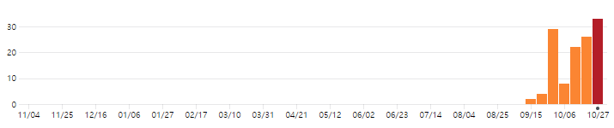
커밋 통계
10월 29일 기준 총 커밋 141회
Notes:
커밋 통계입니다.
10월 29일 기준으로 총 커밋 141회입니다.

Slide 8
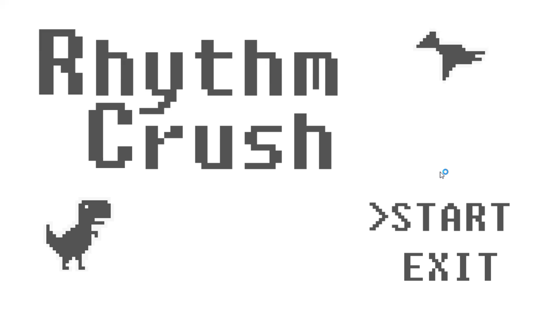
플레이 영상
Notes:
플레이 영상입니다.
게임 시작 메뉴 씬입니다.
게임 플레이 씬입니다.
맵에 맞게 노트가 등장하고 처리 여부에 따라 HP,콤보,점수가 변합니다.
HP가 0이 되면 종료됩니다.

